Slide 1

Algoritmi ML de predictie a sansei de ploaie
Alexandru Sabou
Adam Varga
Anca Trandafir

Slide 2

Problem Statement
Construirea unui model de predictie folosind algoritmi de Machine Learning pentru a putea prezice sansa de ploaie de a doua zi in Australia
Data Source
Dataset obtinut de pe site-ul Kaggle, ce contine observatii zilnice despre starea meteo pe un parcurs de 10 ani din mai multe localitati din Australia
Numar de linii:145460
Numar de coloane: 23

Slide 3
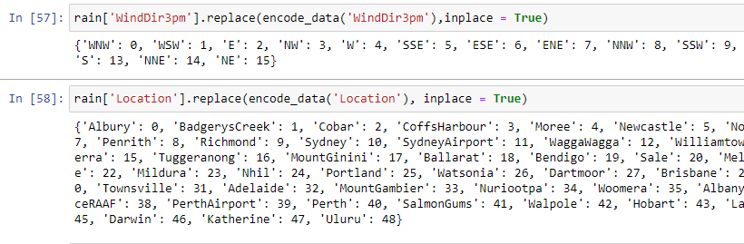
Pre-procesarea datelor
Preprocesarea datelor este un proces de conversie a datelor brute într-un format adecvat pentru a extrage informații. Este primul și cel mai important pas în ciclul de viață al științei datelor. Preprocesarea datelor se asigură că datele sunt curate, organizate și citite pentru a fi transmise modelului de învățare automată.
Fara tehnici de preprocesare a datelor ar fi aproape imposibil sa follosim dateset-ul disponibil intrucat continue date inconsistente, valori nule etc.
#Encodarea datelor non-numerice
Foarte multi algoritmi de ML nu pot gestiona date non-numerice de aceea este necesar a le modela in date numerice, folosind functia replace(encode_data())

Slide 4
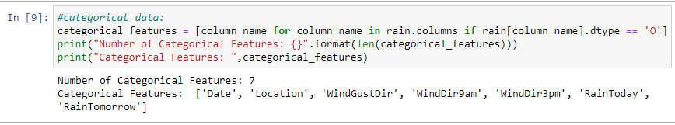
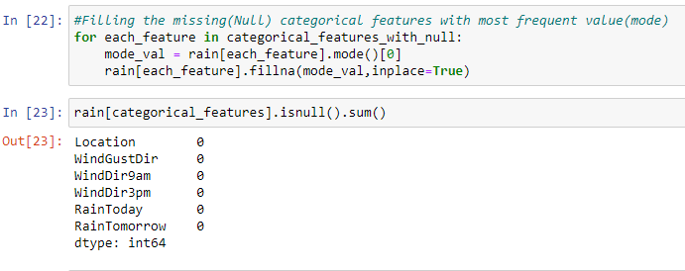
#Gestionarea valorilor lipsa din cadrul caracteristicilor non-numerice – folosind valoarea cea mai frecvent intalnita

Slide 5
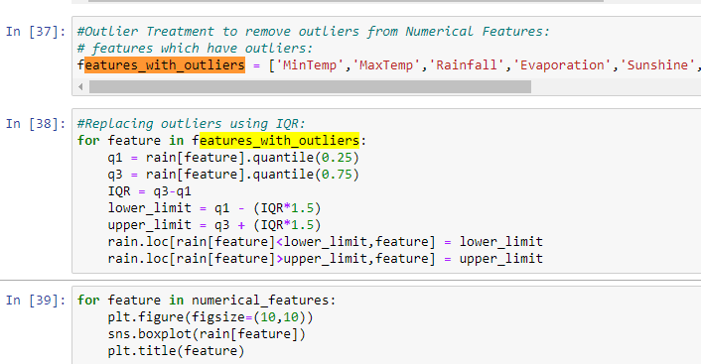
#Gestionarea valorilor lipsa din cadrul caracteristicilor numerice
1. Gasirea Outlier-ilor
Un outlier este o valoare care se afla la o distanta anormala fata de alte valori intr-un esantion dat.
2. Inlocuirea valorilor lipsa cu valoarea mediana

Slide 6
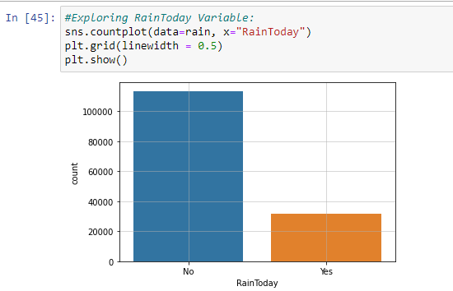
Analiza exploratorie a datelor
Tehnică utilizată pentru analiza, vizualizarea, investigarea, interpretarea, descoperirea și rezumarea datelor, folosita pentru a extrage tendințe, modele și relații în date.

Slide 7
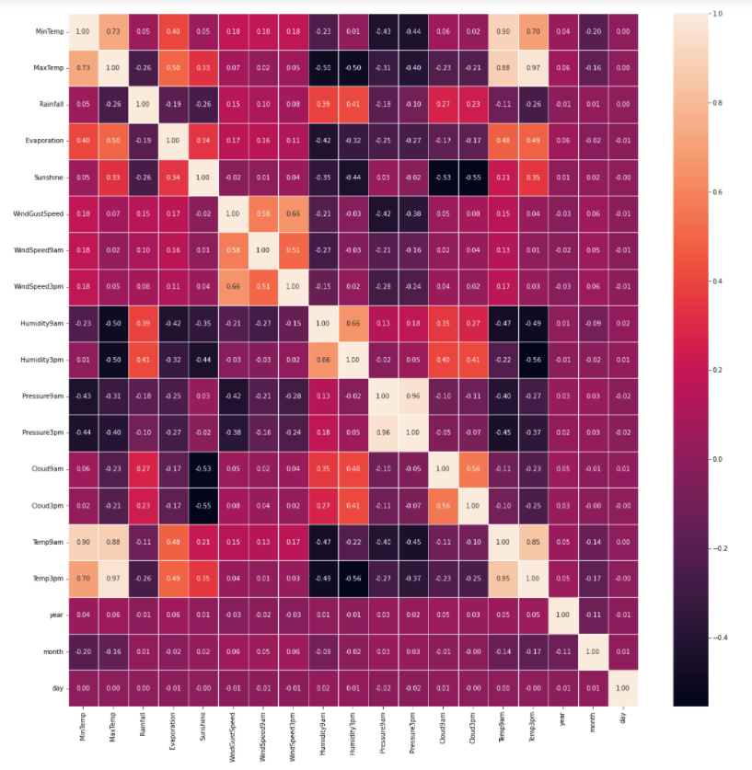
Matricea de corelatie arata corelatia dintre doua variabile pe baza coeficientilor de corelatie

Slide 8
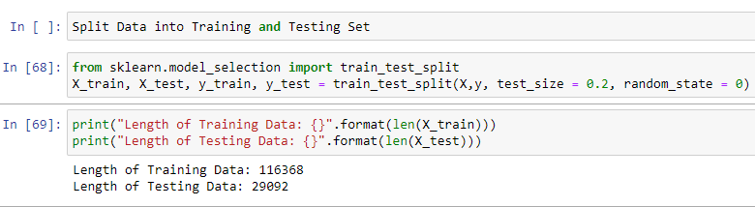
Impartirea dateset-ului in date de antrenament si date de test

Slide 9
Model building – Random Forest Classifier
Algoritmul Random Forest este o metodă de clasificare bazată pe ansamburi ce operează cu noțiunea de arbore de decizie. Un arbore de decizie singular se construiește pornind de la întregul set de date, deciziile fiind simbolizate prin nodurile arborelui care se generează pe baza atributelor din setul de date. Ramurile aferente unui nod reprezintă valorile atributului corespunzător acelui nod. În cadrul Random Forest, se generează mai mulți arbori de decizie pornind de la submulțimi ale setului de date inițial, iar fiecare arbore astfel generat se aplică pe instanța ce trebuie clasificată, rezultând câte o clasă pentru fiecare arbore. Rezultatul final al clasificării este dat de clasa majoritară.
Cu cat avem mai multi arbori de decizie cu atat avem o precizie mai mare a rezultatului și prevenim obținerea unui fals pozitiv. Practic Random Forest lucrează mai întâi într-o fază pentru a crea un tabel prin combinarea celor n rezultate din cei n arbori de decizie și a doua faza este de a face predicții din media rezultatelor din prima fază.

Slide 10
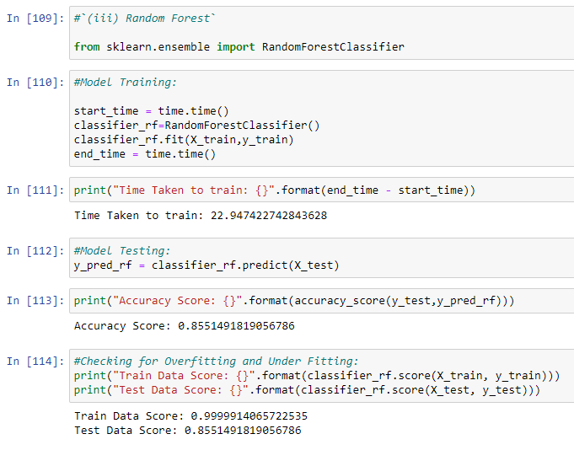
Model training Model building Evaluating model performance using Accuracy and Confusion Matrix and Classification report

Slide 11
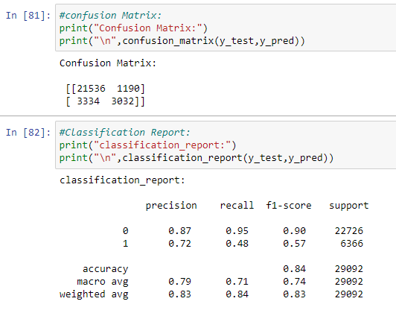
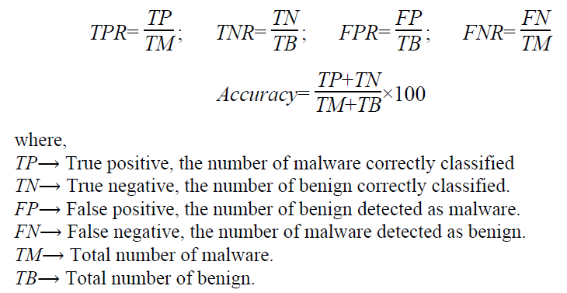
Pentru validarea algoritmului, ne raportam la parametrii acuratete, precizie si sensibilitate in raport cu alti algoritmi. Acuratețea: reprezintă o măsură a instanțelor corect clasificate, Precizia: proporția identificărilor pozitive făcute correct si Sensibilitatea (Recuperarea): reprezintă ponderea dintre exemplarele reale pozitive recunoscute în mod corespunzător de către clasificator ca fiind pozitive.

Slide 12
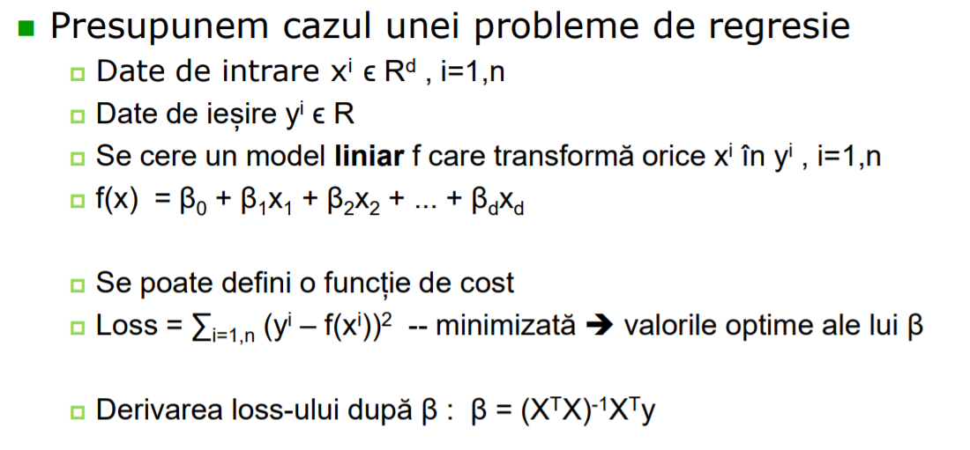
Metoda celor mai mici patrate

Slide 13
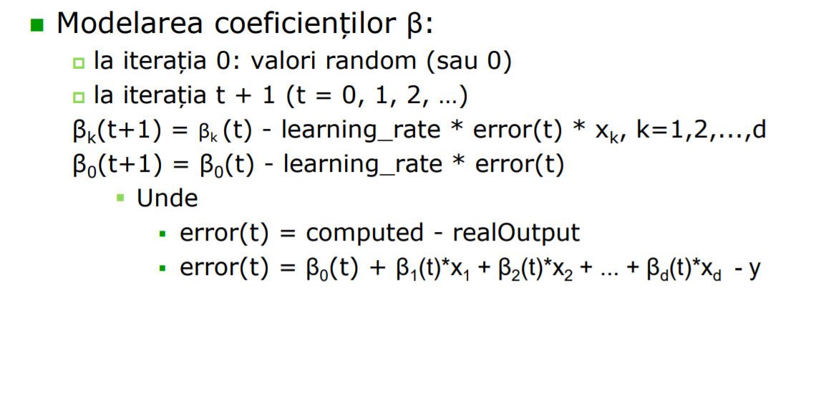
Gradient descending

Slide 14
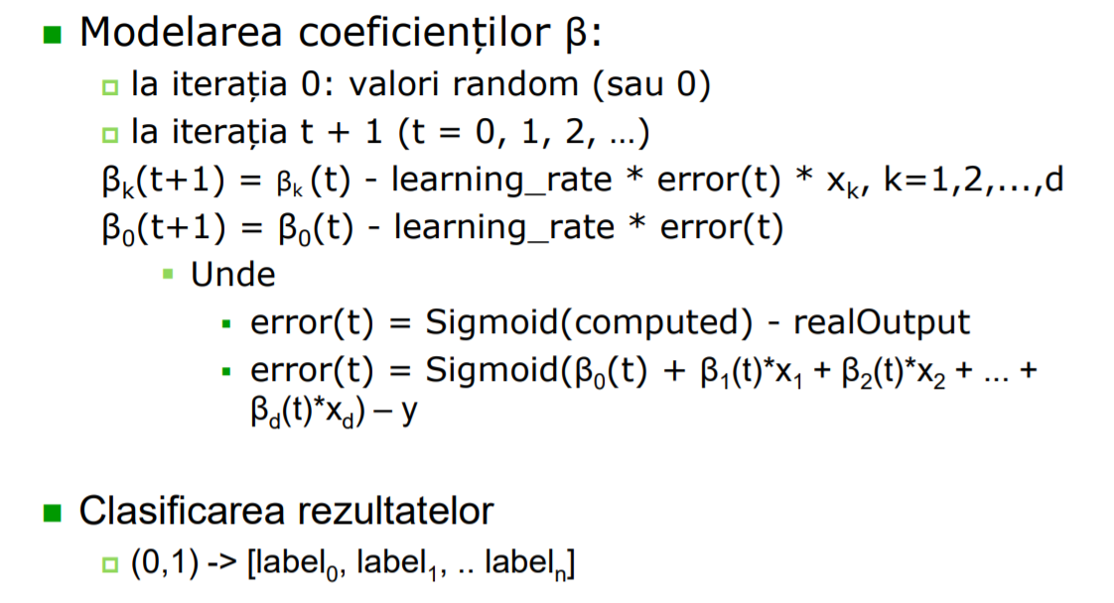
Regresie logistica

Slide 15
Bibliografie
http://www.cs.ubbcluj.ro/~lauras/test/docs/school/IA/2019-2020/lectures/curs05_ML_GD.pdf, Lauura Diosan

